Slide 1
FÖRÄLDRAMÖTE 2026-09-09
KONSTÅKNINGSKLUBBEN ISKRISTALLEN

Slide 2
TRÄNARNA
Amanda
Träning
Tävling
Läger
Grupperna
Anmälningsdisciplin
  Svara på kallelserna så att vi vet hur många som kommer på passet.
  Detta för att det inte ska vara 2-3 tränare på passet om det t ex bara är 2 åkare.
Kontaktregler
  Vi tränare har ett önskemål att inte få massa SMS skickade till våra privata telefoner under kontorstid, då vi behöver fokusera på våra vanliga jobb under den tiden. Vi uppskattar ifall man använder sig av Messenger-grupperna alt. mejlar till tranare@kkiskristallen.se.

Slide 3
Träning
Amanda
Markträning
  Viktigt att åkarna har med sig det de behöver för markpass, ordentliga skor, hopprep, vattenflaska och håret ska vara uppsatt
  Marken är väldigt viktig det är här vi bygger allt inför isen. Vi har förståelse att det kan krocka med andra aktiviteter.
Isträning
  Tröja med luva är strikt förbjudet då den kan vara i vägen för åkaren under träning
  Stora tröjor får inte användas när vi ska hoppa eller snurra, av den enkla anledningen att luft samlas in mellan tröjan och kroppen och det kan bli riktigt farligt.
  Inga jackor eller lurviga vantar
Vikten av att värma upp och stretcha. Vissa grupper har tvång på detta och dessa vet om det. Men vi önskar att alla värmer upp innan och stretchar efter.
Åkarna har väldigt många träningar i veckan och det är viktigt att ta hand om kroppen för att undvika skador. Behövs inte mer än 10min bara så kroppen är lite varm, vi tar hellre att de är sena till isen för de värmt upp än i tid till isen och kall.

Slide 4
Tävling
Amanda
Det går nu att anmäla sig till tävlingarna för hösten på vår hemsida. Glöm inte att hålla koll på sista dag att anmäla sig, rekommenderar att gå in och anmäla alla samtidigt.
Här finns mer info om att tävla inom konståkning
Nytt för i år, under uppvärmning på is måste ett plagg där det står ”Iskristallen” bäras av åkarna. Blir de varm får de självklart ta av sig det men vid start ska alla ha. Man kan välja mellan västen, långärmd tröja eller kofta.
Även nytt för denna säsong är att vi inte kör strumpbyxorna över skridskorna utan de ska vara i skridskon. Precis som på isshowen. Dels är det snyggare men det är lättare för dem att vänja sig inför showen när det är samma regel.
Tränarna bestämmer tävlingsklass utifrån SKFs guide, däremot har vi lagt till några egna krav för gå upp till system 3 ungdom 13, där vi alla tränare har tillsammans tagit beslut om vilka krav.
Tävlingsprogram har åkaren 2-3 säsongen och det kompletteras och läggs till i det under tiden tills att tränarna anser att åkaren ska ha ett nytt program.

Slide 5
Läger
Amanda
Höstlovsläger:
  v.44 måndag - torsdag 15:00-22:00.
  Tränare blir KKI´s tränarstab + Liza Sjölund
  Anmälningslänk kommer inom kort på hemsidan.
Nyårsläger:
  Det kommer arrangeras ett läger för hela distriktet första helgen (2-4 jan) i januari.
  I dagsläget är det A-nivå - tävlingsklass grön, med förhoppning att kunna få med resterande också utifrån plats.
  Tränare här är ej klart

Slide 6
Grupperna
Ny grupp kommer startas under säsongen, med största sannolikhet innan jul
Grupperna ändras endast när vi tränare är överens om att de ska ändras. Så det är ingen idé att tjata, vi har gjort efter åkarnas bästa och vart vi ser att de kan utvecklas bäst.
Tjat kommer inte leda någonstans, om något bara till trötta tränare som inte kommer orka med hela säsongen.

Slide 7
STYRELSEN
Daniel
Ordförande Daniel Björkstig (1 år)
Kassör Ida Palovaara (2 år)
Ledamot Sandra Olofsson (1 år)
Ledamot Malin Lindbom (2 år)
Ledamot Sofie Swensson (1 år)
Ledamot Mikael Widmark (2 år)
Suppleant Daniel Nordblad (1 år)
Suppleant Maria Lindgren (1 år)
Kontakt: styrelsen@kkiskristallen.se
Notes:
Vad vill vi bidra med till klubben.
Vi kan inte göra allt
Fokus på det vi kan.
Stycka elefanten
Sätt tid på varje slide

Slide 8
AVGIFTER
- liten höjning pga utökad säsong i U-hallen
IDA
Träningsavgift
Avgifter Nya program
Rosé | 5 900 kr
Guld | 5 200 kr
Silver | 4 600 kr
Brons | 4 600 kr
Koppar | 4 100 kr
Glitter | 3 600 kr
Kristall | 3 600 kr
Diamant | 3 000 kr
Pärla | 3 000 kr
Platina | 2 400 kr
Medlemsavgift | 350 kr
Skridskoskola | 1300 kr *
Licensavgift | 400 kr
System 1 | 400 kr
System 2 | 800 kr
System 3 kort prog | 1000 kr
System 3 lång prog | 1200 kr
* Skridskoskolan debiteras 650 kr vid två tillfällen. HT/VT

Slide 9
FÖRÄLDRAR
Daniel
ÅTAGANDE
Arbete på skridskoskolan
Arbete på Draktrofén System 1 (17-18 okt)
Arbete på show (helgen v.11)
Anmälningsdisciplin
Försäljning eller hitta en ny sponsor
Notes:
Messengergrupp för varje grupp.

Slide 10
Skridskoskolan
Vi har väldigt mycket barn anmälda till skridskoskolan även denna säsong. Super kul.
Så av den anledningen har vi bytt ålder på hur gammal man måste vara för hjälpa till i SS, så nytt för denna säsong är det tvång för alla som är född 2014 eller tidigare att hjälpa till i skridskoskolan som hjälptränare.
De berörda har fått ett schema och kan man inte något pass får man byta med någon och detta måste informeras till någon av oss ”gamla/vuxna” tränare.
Alla föräldrar från brons - platina har även fått varsitt pass som SS värd samma regel här kan man inte får man byta med någon.
Jackor finns till alla tränare & hjälptränare i förrådet
Här finns schemat för hösten

Slide 11
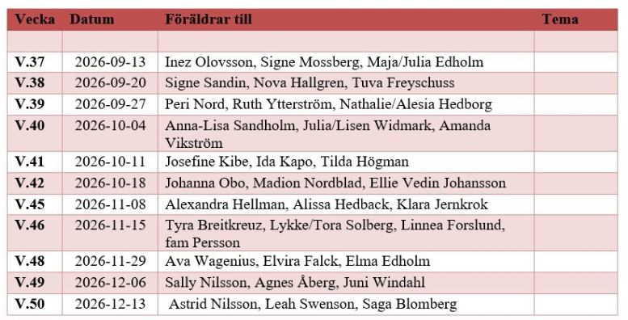
ÅTAGANDE ​föräldraansvar i Skridskoskolan HT 2026

Slide 12
MEDLEMMARNAS ÅTAGANDE
Daniel
medlemsFörsäljning ELLER NY SpONSOR
Säljkrav: 1500kr i förtjänst per säsong och familj
  Newbody: 1 sep – 4 okt, Newbody webbshop
  Bingolotter & Julkalender: 26 okt – 31 dec, SportAdmin
  Toa-& Hushållspapper: feb 27, SportAdmin
Skaffa en ny sponsor på minst 3000 kr till vår klubb - slipp säljkravet!
  Sponsorsgruppen har tagit fram flera sponsorspaket i olika prisklasser.
  Kontakten till sponsorn förmedlas till sponsorsgruppen som tar kontakt och skriver avtal.
Friköp 1500 kr
  Man behöver inte känna något dåligt samvete om man hellre vill köpa sig fri. 500 kr/försäljning via SportAdmin
Notes:
Messengergrupp för varje grupp.

Slide 13
EXEMPEL PÅ SPONSORSPAKET
Lena
KONTAKT:
Lena Roman: lena@kalabrador.se
070-525 63 50
Dennis Bergström: dennis.bergstrom@bilfocus.nu
070-566 90 41
Mikael Widmark: mikael.widmark87@outlook.com
073-840 51 53
3 000 KR
Länkad plats på KKI:s webb.
Möjlighet till 1 samarbete i någon av våra sociala kanaler.
5 000 KR & UPPÅT
Länkad plats på KKI:s webb.
Möjligheter till samarbeten i någon av våra sociala kanaler.
X VIP-biljetter (inkl fika) till vår isshow alt en konståkningsträning för upp till X personer.
Speaker annonserar företaget som sponsor.
ANNAT:
Köpa klubbkläder
Direkt spons till Unga tränare
Köpa några par hyrskridskor
Friskvårdsaktivitet
Köpa roll-ups, banderoller eller annat som behövs
Notes:
Budgetprinciper
Träningsavgiften ska täcka dom löpande kostnader som inte bidrag och försäljningsintäkter/sponsring täcker
Klubbens har en tradition av att subventionera ett antal tävlingsavgifter
Vi bör ha 200 tkr i kassan för att ha en stabil likviditet
Budgetutmaningar för året
Vi kan inte räkna med att få lika mycket bidrag som tidigare pga en omarbetning stödens utformning
Vi räknar med att vissa kostnader kommer ökar, ex hallhyra, redovisningstjänster
Vi har lagt en stramare budget för löner än för året innan då vi sett att det ibland varit för många tränare på isen i förhållande till hur många åkare som dyker upp
Medlemsförsäljningen är beräknad till att vara på samma nivå som före pandemin
Uppsidan
En del kostnader för isshow är tagna före pandemin, för vi hade ju en isshow påbörjad som fick ställas in 2020, så i år har vi möjlighet att casha in en större vinst än normalt
Konsekvens
Höjning av träningsavgifter och mindre subventioneringar
Nya program kommer inte längre ingå i träningsavgiften.
Vi lägger en budget som inte följer den gängse principen, om inte vi kan genomföra ishowen så kommer årets resultat vara ca -50 tkr
Vad kan föräldrar & åkare påverka?
Anmälningsdiciplin i Sportadmin
Försäljning
Hjälp till att jaga sponsringsavtal

Slide 14
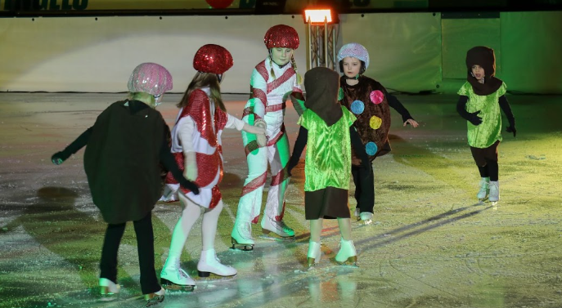
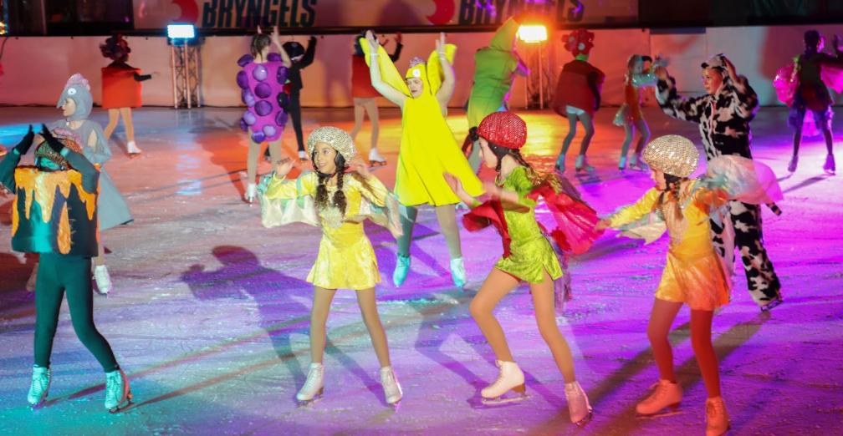
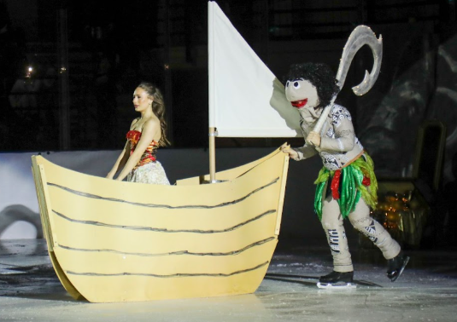
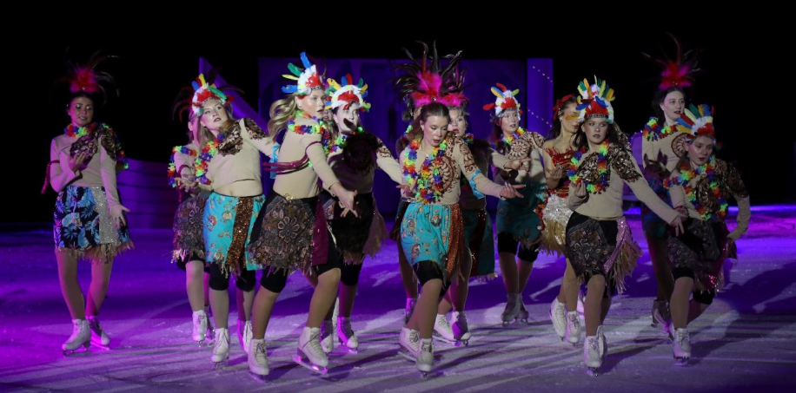
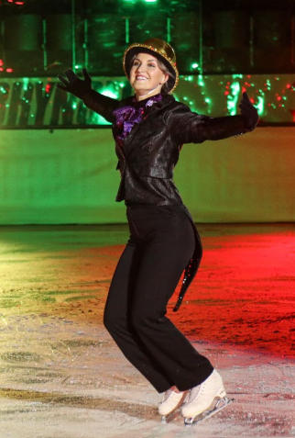
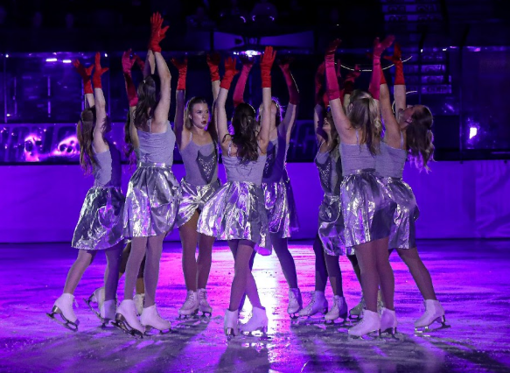
KKI ISSHOW
Agnes
Isshow 2026
  Pris till flest sålda biljetter
Isshow 2027
  v.11 bokad
  Träningshelger v.51 och v.7
Separat möte kring detta tisdag 6 okt (om beslutet är att det ska vara isshow).
En isshow innebär aktiviteter där föräldrarna är bärande pelare både inför och under isshowen, vi behöver tillsammans:
  Och mer därtill…
Beslut

Slide 15
KOMMUNIKATION
Maria
HEMSIDAN
  www.kkiskristallen.se
  Nyheter
  Träningskalender och kallelse till träning
  Fakturering av träningsavgifter
  Ladda ner appen SportAdmin
MAIL
  Notiser om ny information på hemsidan
OFFICIELLA kanaler på Sociala medier
  Messengergrupp för varje träningsgrupp
  Facebooksida: Konståkningsklubben Iskristallen, Sundsvall
  Instagram: kkiskristallen
INOFFICIELLA kanaler på sociala medier
  Facebook: Iskristallen

Slide 16
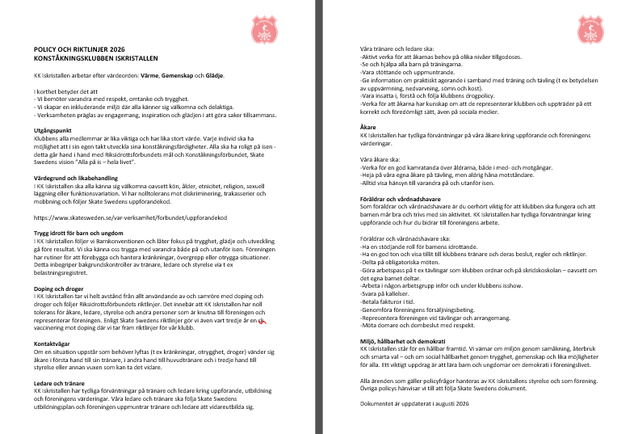
Policydokument finns på hemsidan
Maria

Slide 17
POLICY OCH RIKTLINJER 2026
KONSTÅKNINGSKLUBBEN ISKRISTALLEN
KK Iskristallen arbetar efter värdeorden: Värme, Gemenskap och Glädje.
I korthet betyder det att
- Vi bemöter varandra med respekt, omtanke och trygghet.
- Vi skapar en inkluderande miljö där alla känner sig välkomna och delaktiga.
- Verksamheten präglas av engagemang, inspiration och glädjen i att göra saker tillsammans.
Utgångspunkt
Klubbens alla medlemmar är lika viktiga och har lika stort värde. Varje individ ska ha möjlighet att i sin egen takt utveckla sina konståkningsfärdigheter. Alla ska ha roligt på isen - detta går hand i hand med Riksidrottsförbundets mål och Konståkningsförbundet, Skate Swedens vision ”Alla på is – hela livet”.
Värdegrund och likabehandling
I KK Iskristallen ska alla känna sig välkomna oavsett kön, ålder, etnicitet, religion, sexuell läggning eller funktionsvariation. Vi har nolltolerans mot diskriminering, trakasserier och mobbning och följer Skate Swedens uppförandekod.
https://www.skatesweden.se/var-verksamhet/forbundet/uppforandekod

Slide 18
Trygg idrott för barn och ungdom
I KK Iskristallen följer vi Barnkonventionen och låter fokus på trygghet, glädje och utveckling gå före resultat. Vi ska känna oss trygga med varandra både på och utanför isen. Föreningen har rutiner för att förebygga och hantera kränkningar, övergrepp eller otrygga situationer. Detta inbegriper bakgrundskontroller av tränare, ledare och styrelse via t ex belastningsregistret.
Doping och droger
I KK Iskristallen tar vi helt avstånd från allt användande av och samröre med doping och droger och följer Riksidrottsförbundets riktlinjer. Det innebär att KK Iskristallen har noll tolerans för åkare, ledare, styrelse och andra personer som är knutna till föreningen och representerar föreningen. Enligt Skate Swedens riktlinjer gör vi även vart tredje år en sk vaccinering mot doping där vi tar fram riktlinjer för vår klubb.
Kontaktvägar
Om en situation uppstår som behöver lyftas (t ex kränkningar, otrygghet, droger) vänder sig åkare i första hand till sin tränare, i andra hand till huvudtränare och i tredje hand till styrelse eller annan vuxen som kan ta det vidare.
Ledare och tränare
KK Iskristallen har tydliga förväntningar på tränare och ledare kring uppförande, utbildning och föreningens värderingar. Våra ledare och tränare ska följa Skate Swedens utbildningsplan och föreningen uppmuntrar tränare och ledare att vidareutbilda sig.
Våra tränare och ledare ska:
-Aktivt verka för att åkarnas behov på olika nivåer tillgodoses.
-Se och hjälpa alla barn på träningarna.
-Vara stöttande och uppmuntrande.
-Ge information om praktiskt agerande i samband med träning och tävling (t ex betydelsen av uppvärmning, nedvarvning, sömn och kost).
-Vara insatta i, förstå och följa klubbens drogpolicy.
-Verka för att åkarna har kunskap om att de representerar klubben och uppträder på ett korrekt och föredömligt sätt, även på sociala medier.

Slide 19
Åkare
KK Iskristallen har tydliga förväntningar på våra åkare kring uppförande och föreningens värderingar.
Våra åkare ska:
-Verka för en god kamratanda över åldrarna, både i med- och motgångar.
-Heja på våra egna åkare på tävling, men aldrig håna motståndare.
-Alltid visa hänsyn till varandra på och utanför isen.
Föräldrar och vårdnadshavare
Som föräldrar och vårdnadshavare är du oerhört viktig för att klubben ska fungera och att barnen mår bra och trivs med sin aktivitet. KK Iskristallen har tydliga förväntningar kring uppförande och hur du bidrar till föreningens arbete.
Föräldrar och vårdnadshavare ska:
-Ha en stödjande roll för barnens idrottande.
-Ha en god ton och visa tillit till klubbens tränare och deras beslut, regler och riktlinjer.
-Delta på obligatoriska möten.
-Göra arbetspass på t ex tävlingar som klubben ordnar och på skridskoskolan – oavsett om det egna barnet deltar.
-Arbeta i någon arbetsgrupp inför och under klubbens isshow.
-Svara på kallelser.
-Betala fakturor i tid.
-Genomföra föreningens försäljningsbeting.
-Representera föreningen vid tävlingar och arrangemang.
-Möta domare och dombeslut med respekt.
Miljö, hållbarhet och demokrati
KK Iskristallen står för en hållbar framtid. Vi värnar om miljön genom samåkning, återbruk och smarta val – och om social hållbarhet genom trygghet, gemenskap och lika möjligheter för alla. Ett viktigt uppdrag är att lära barn och ungdomar om demokrati i föreningslivet.
Alla ärenden som gäller policyfrågor hanteras av KK Iskristallens styrelse och som förening. Övriga policys hänvisar vi till att följa Skate Swedens dokument.
Dokumentet är uppdaterat i augusti 2026

Slide 20
SKRIDSKO- SLIPNING
Mats
Kontaktpersoner
Mats Nordkvist 070-865 16 25
Mikael Widmark 073-840 51 53
Anders Roman 073-084 00 34
Skridskoslipning sker efter överenskommelse via SMS eller telefon till en kostnad av 120: - som faktureras genom klubben
Lägg en lapp med namn, telefonnummer och nästa planerade träningspass i skridskon finns färdiga lappar i förrådet.
Skridskorna lämnas gärna med mjuka skydd, utan doftblock och med knutna skosnören
Slipade skridskor är märkta med datum för slipning och kan hämtas i förrådet (eller enligt annan överenskommelse med skridskosliparen)
För att skydda skenan ska den alltid torkas torr med mjuk tygtrasa efter träningspasset och skridskorna förvaras med mjuka skydd. På väg till och från isen ska hårda skydd användas, gå aldrig med skenan direkt på golvet då den lätt kan skadas.
Endast riktiga konståkningsskridskor (märken såsom EDEA, Jackson, Risport, Riedell, Wifa osv) kan slipas, för enklare typer av barnskridskor hänvisas slipning till sportbutik.

Slide 21


Slide 22
DRAKTROFÉN
System 1
System 1 tävling 17-18/10 (lördag och söndag)
Tävlingsledare
  Daniel Björkstig, 070-387 11 10
  Liza Sjölund, 073-825 95 25
Arbetsuppgifter (en ansvarig/grupp)
  Speaker
  Musik
  Grindvakt/sjukvårdsansvarig
  Bedömaransvarig (fika, dryck, lunch, serva under tävlingen med protokoll)
  Omklädningsrum (saft, frukt, speglar)
  Kiss & Cry (ställa i ordning/plocka ihop)
  Försäljning (fika, blommor, korv, Mötesplatsen)
  Lotteri (fixa bord, lotteriringar, priser, Mötesplatsen)
  Sponsorgruppen ordnar goodiebags - kan du bidra med något?
Utrustning:
  Bedömare: Skrivare, papper + dator (StarFS)
  Musik: Dator (Skaters Music Player)
Skriv upp er på lista
Frågor? Kontakta Liza eller Daniel, draktrofen@kkiskristallen.se
Du kan läsa mera på hemsidan
Daniel & Liza

Slide 23
TÄVLING
FÖR VÅRA
ÅKARE
Amanda
Mycket bra info under fliken Tävling på hemsidan
Säsongens tävlingar är inte helt bestämda ännu, men dom som är beslutade finns publicerade
Nytt system SportTA
Många åkare får nya eller justerade program i år
Glöm inte att skicka in ny musik och ny elementlista (PPC) samtidigt som tävlingsanmälan görs
  Om det ligger fel musik och information i SportTA startar fel musik under tävlingen och bedömning görs efter den info som finns i SportTA.
  tavlingsanmalan@kkiskristallen.se

Slide 24
ORGANISTION
& ANSVARS-OMRÅDEN
Daniel
Vi söker dig som vill vara med och bidra, vi behöver bland annat:
  Huvudansvarig skridskoskolan
    Planera, styra upp rutiner och marknadsföra skridskoskolan
  Hojta till här och nu, efter mötet eller ta kontakt med styrelsen via styrelsen@kkiskristallen.se

Slide 25
Tack för ditt deltagande!

